Slide 1
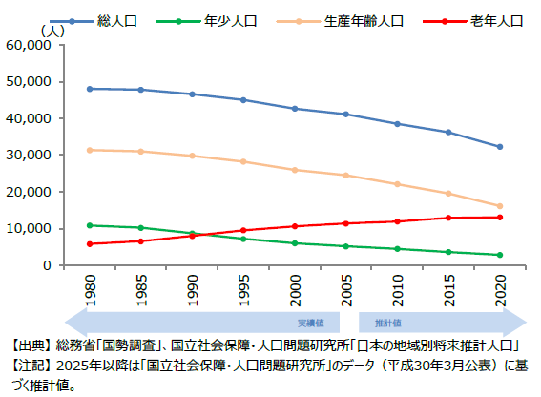
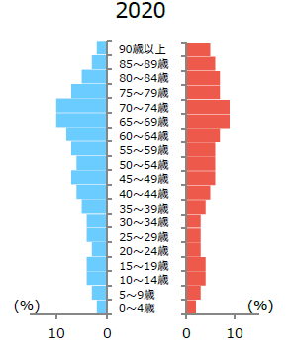
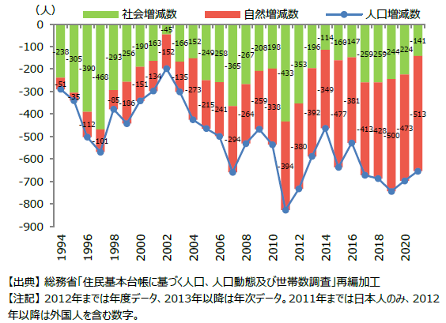
令和４年度
RESAS分析
伊達郡３町
合算データ分析
（桑折・国見・川俣町）
『 RESAS 』とは、産業構造や人口動態
などのビッグデータを集約し可視化する
「地域経済分析システム」です。
ここでは伊達郡内３町で合算されたデータ
の分析を行っています。
人口に関する情報
■ 年齢別人口推移
3町合計の2020年人口は32,268人。
20年前（2000年）の42,649人と比較して24.3％減少している。
また、年齢別人口を見ると、同じく20年前と対比して年少人口は52.4％減少しているのに対し、老年人口は22.9％増加しており、少子高齢化の影響が鮮明に見られる結果となっている。
※年少人口は15歳未満、生産年齢人口は15～64歳、老年人口は65歳以上を指します。
■ 人口ピラミッド
現在の年齢別人口構成を表したグラフが「人口ピラミッド」。
出生率の低下などにより人口全体の減少が続く中、10年後にはさらに老年人口は増加し、年少人口は減る見通しであることがグラフから読み取れる。
この構成が変わるためには大々的な出生率の増加があっても、そこから20年が経過し、新たな生産年齢人口の人々による出生があって初めて成し遂げられることである。そのため、少なくとも20年以上の当面の間は人口減少が続くことは目前に迫っている現実となっている。
■ 自然増減・社会増減の推移
死亡数と出生数の差による『自然増減』と、流出数と流入数の差による『社会増減』の推移を示したグラフ。
過去10年間の『社会増減』は東日本大震災・東京電力福島第一原子力発電所事故が発生した2011年の▲433人をピークに減少傾向にあるが、少子高齢化がより深刻化したことから『自然増減』は2021年には▲513人と加速度的に減少幅が大きくなってきていることがデータから読み取れる。

Slide 2
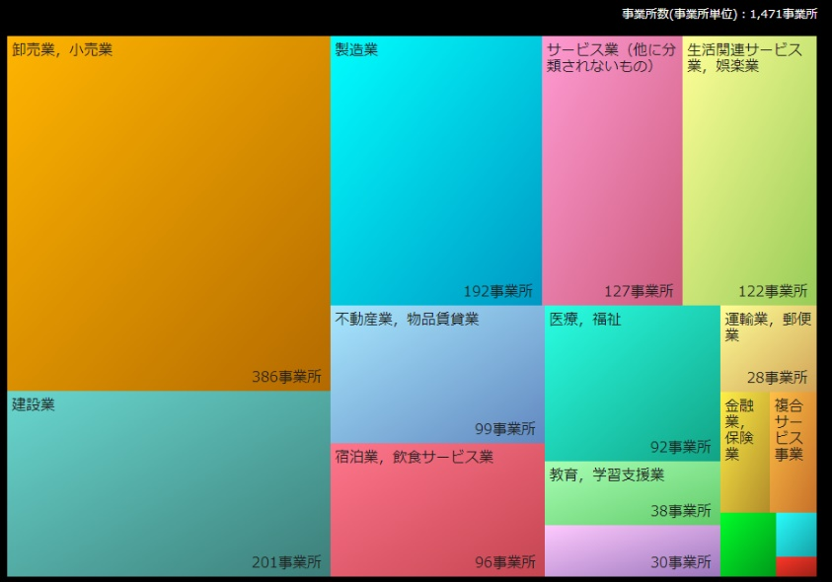
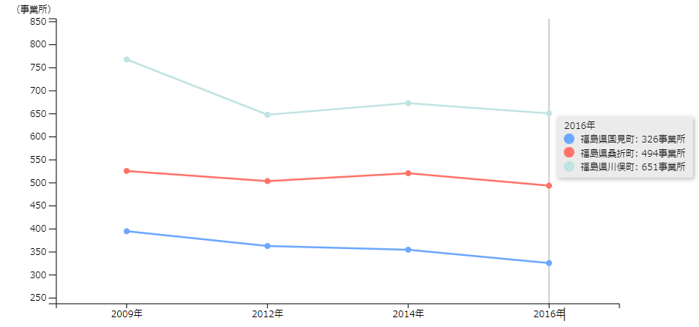
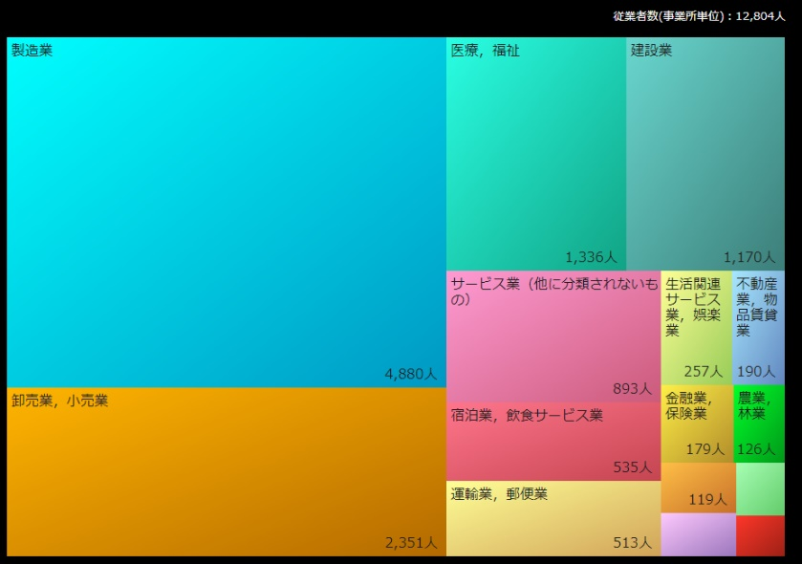
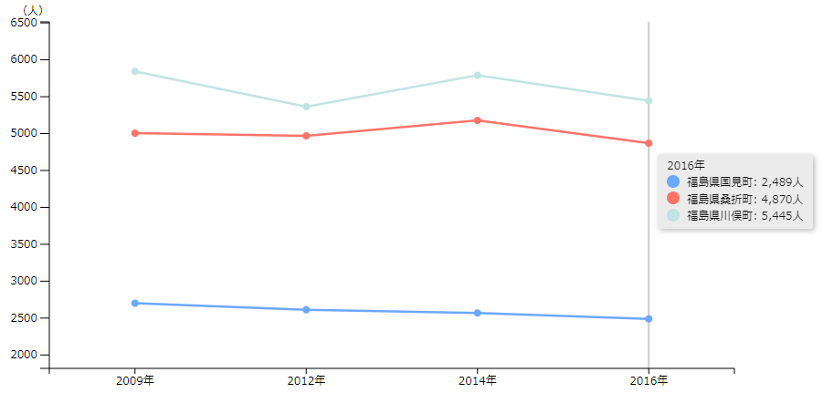
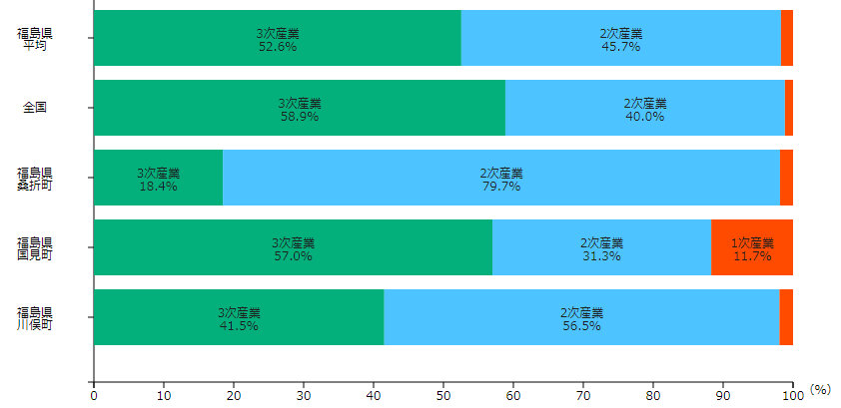
産業構造に関する情報
■ 事業所数（事業所単位）大分類（2016年）
■ 事業所数の推移
業種ごとの事業所数を面の大きさで示したグラフ。
卸・小売業が386事業所と最も多く、全体の26.2％を占めている。建設業の201事業所（13.6％）と製造業の192事業所（13.0％）がそれに続く。
2016年の３町事業所数は1,471事業所。ただし、
小規模事業者数となると数値はさらに少なくなる。平成28年実施の経済センサスによると桑折町362、国見町244、川俣町484となっている。
■ 従業者数（2016年）
■ 従業者数の推移
業種ごとの従業者数を面の大きさで示したグラフ。
製造業が4,880人と最も多く、全体の38.1％を占めている。卸・小売業の2,351人（18.4％）と医療・福祉の1,336人（10.4％）がそれに続く。
従業員数について、2009年は13,549人であったのに対し、2016年は12,804人と▲5.5％に変化している。同じ県北地区の福島市は▲4.6％となっており、伊達郡は減少幅が大きいことが読み取れる。
■ 地域内産業の構成割合
【生産額】（2018年）
伊達郡３町の産業の構成割合を県および全国平均と比較したグラフ。
国見町は特に１次産業が11.7％と他地域に比べて大きい割合となっている。
一方、桑折町は２次産業で約８割を占めており、近い地域でも産業の構成比には大きな差があることが読み取れる。

Slide 3
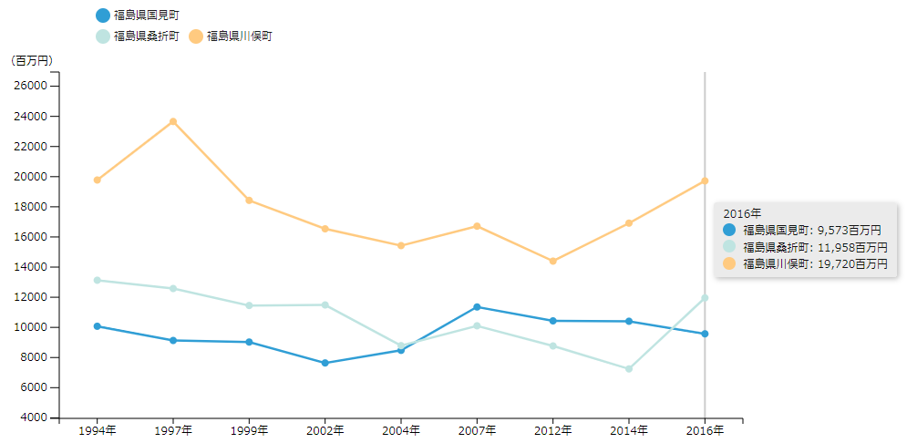
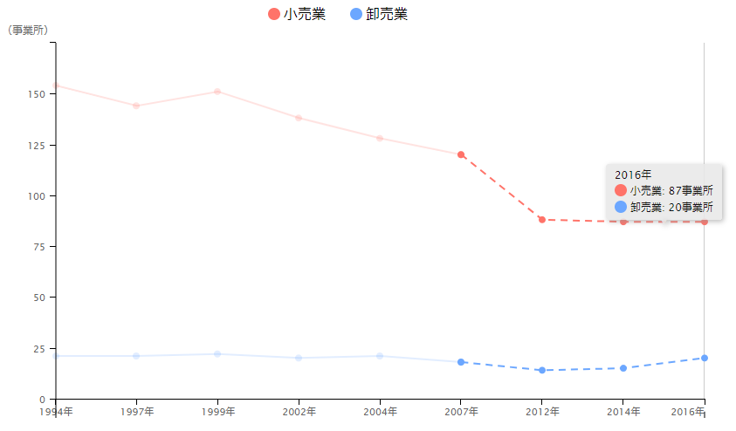
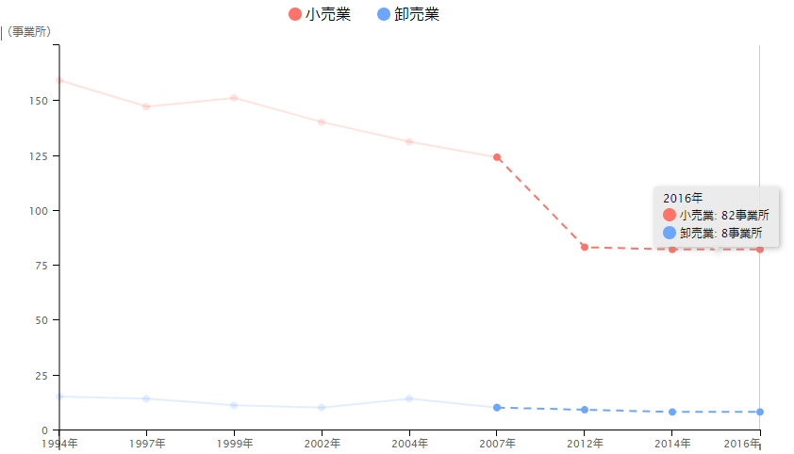
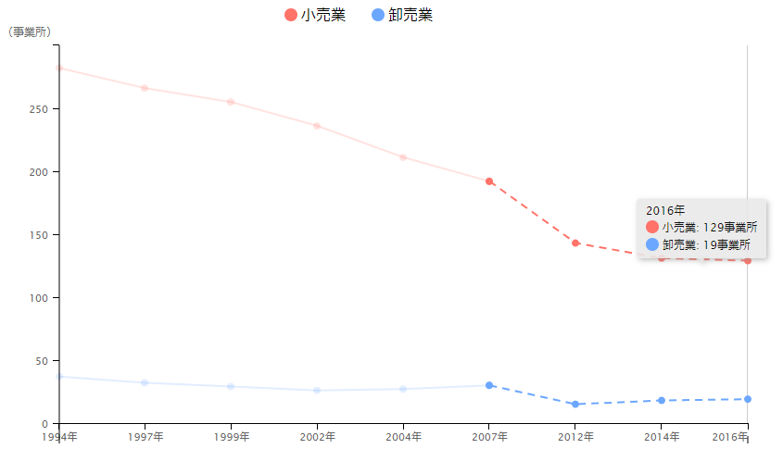
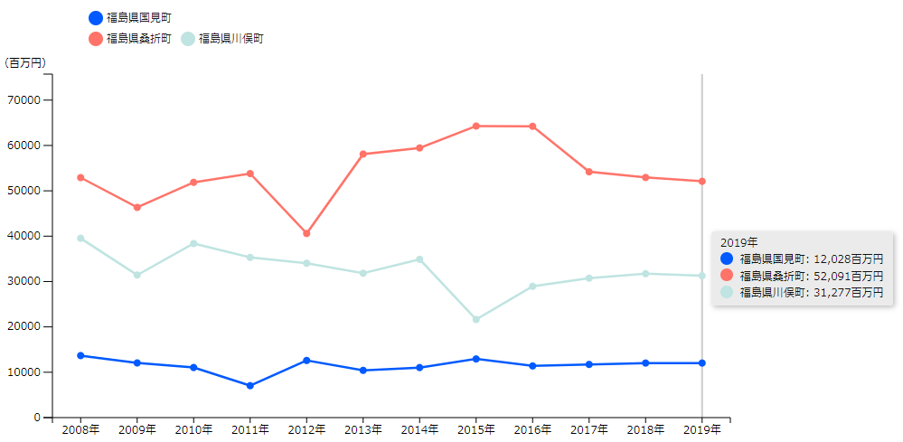
卸・小売業に関する情報
■ 年間商品販売額の推移（2016年）
伊達郡３町の卸・小売業の年間商品販売額の推移を示したグラフ。
2012年から2016年の期間、国見町では販売額が減少し続けているが、桑折町・川俣町では増加に転じており、伊達郡内でも地域における景況感・消費マインドの違いがあることが読み取れる。
桑折町
国見町
川俣町
■ 事業所数（卸・小売業）の推移
各町の卸・小売業の事業所数の推移を示したグラフ。2016年時点ではいずれの町でも卸売業者数は大きな変動が無いものの、小売業者の減少が目立つ。9年前の2007年と比較すると３町平均で▲31.4％となっており、少子高齢化により廃業などが増えたことによるものと推測される。
製造業に関する情報
■ 製品出荷額等の推移
各町の製造業における製品出荷額等の推移を示したグラフ。出荷額としては大規模な工場が多く立地する桑折町の出荷規模が最も大きく、川俣町がそれに続く。
国見町は整備された工業団地が少ないことから出荷額こそ２町に及ばないものの、増減の幅が小さく比較的安定していることが読み取れる。

Slide 4
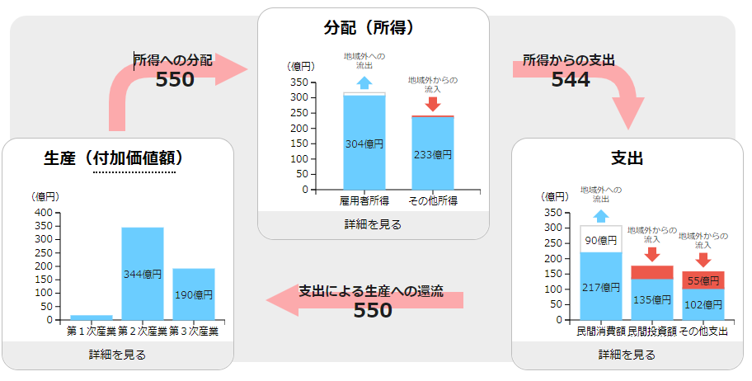
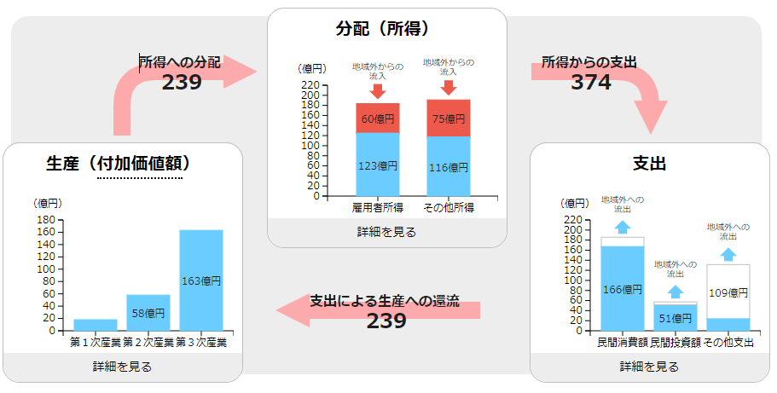
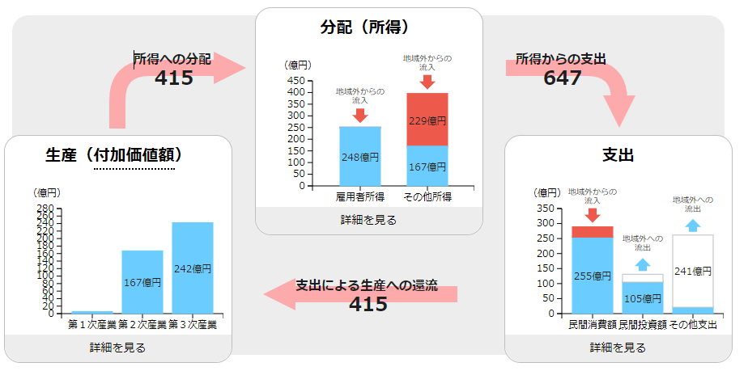
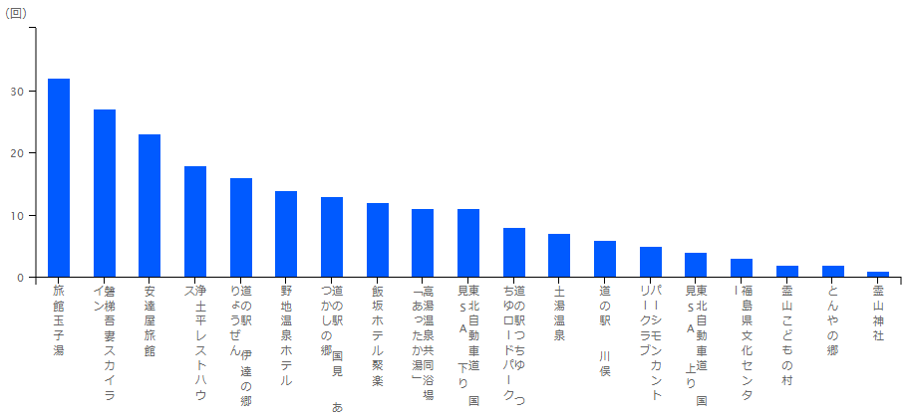
地域経済循環に関する情報
桑折町
地域経済
循環率 101.0％
■ 地域経済循環図（2018年）
地域内企業の経済活動を通じて生み出された「付加価値」は労働者や企業所得として分配され、その後消費や投資として再び地域内企業へと循環する。その流れを示したのが左の地域経済循環図である。
左の国見町の図を例に説明すると『①生産（付加価値額）』において記載されている239億円が「町内の全企業が生み出した付加価値額」。
『②分配（所得）』においては町外企業で得た労働者所得などもある（※グラフの赤色部分）ため、町内企業の「付加価値額」を超える形で分配が行われる。
その後、『③支出』において消費・投資に回されることとなるが、町外へ流出している支出割合が大きく、町内企業に還流されるものは239億円に留まる形となっている。
このことから、地域経済循環率は239億円÷374億円の63.9％という数値となる。
この循環図の分析から見ると、桑折町は地域循環率が非常に高く、国見町・川俣町は2018年において町外への流出部分が大きいことが読み取れる。
国見町
②
地域経済
循環率
63.9％
①
③
川俣町
地域経済
循環率
64.1％
観光に関する情報
■ 目的地検索ランキング
（2022年3月・休日）
カーナビで経路検索された回数が多い場所のランキング。左図においては伊達郡３町のほか近隣の福島市・伊達市を含めたランキング情報を抽出。
伊達郡３町においては道の駅やサービスエリアなど、自動車で訪問するスポットが多くランクインしているが、福島市や伊達市の各施設のような「滞在型」のスポットへの来訪は少ないことが読み取れる。
分析・制作：伊達郡商工会広域連携協議会
桑折町商工会 伊達郡桑折町字本町17-5 TEL 024-582-2474
国見町商工会 伊達郡国見町大字藤田字南20 TEL 024-585-2252
川俣町商工会 伊達郡川俣町字八反田23 TEL 024-565-2377

